Slide 1


DIGITÁLNÍ UČEBNÍ MATERIÁL
Číslo projektu | CZ.1.07/1.5.00/34.0969
Název školy | Gymnázium Česká a Olympijských nadějí, České Budějovice, Česká 64
Název materiálu | VY_52_INOVACE_ZV_1_5E_NEC_09_PORUCHY_VEDOMI
Autor | Mgr. Lenka Nečilová
Tematický okruh | Základy společenských věd – Psychohygiena, psychopatologie
Ročník | 1. a KVINTA
Datum tvorby | 14.2.2014
Anotace | Prezentace seznamuje studenty s definicí a předmětem oboru, jeho terminologií, principy. Stručně shrnuje možnosti léčby duševních nemocí.
Metodický pokyn | Např.: prezentace je určena jako výklad do hodiny i jako materiál k samostudiu Možnosti využití: promítání, práce jednotlivců nebo dvojic u PC, vytištění pracovního listu
Pokud není uvedeno jinak, použitý materiál je z vlastních zdrojů autora

Slide 2
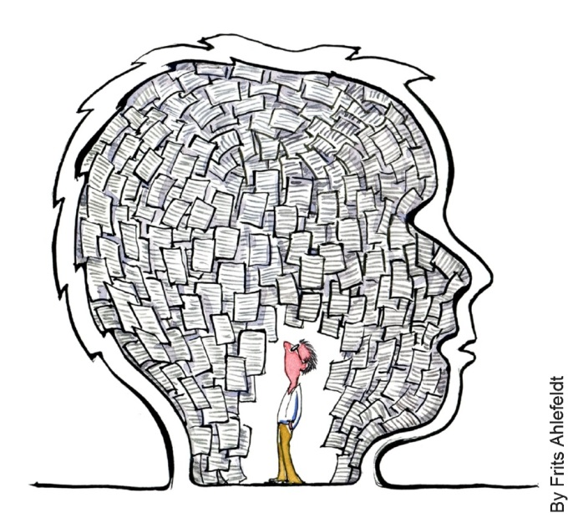
Vědomí
http://commons.wikimedia.org/wiki/File:Man-inside-note-head.jpg

Slide 3
Vědomí
stav bdělosti, kdy si uvědomujeme sami sebe, své duševní pochody a okolí
vytváří předpoklad pro kontakt s realitou

Slide 4
Poruchy vědomí
kvantitativní poruchy vědomí
bývá porušena jasnost vědomí – tzv. lucidita
krátkodobá porucha vědomí – mdloba (kolaps) – příčinou může být tělesný stav, úlek, vyčerpání…)

Slide 5
Poruchy vědomí
kvantitativní poruchy vědomí
Dle hloubky rozlišujeme 3 poruchy:
  somnolenci (zpomalené myšlení, ale zůstává schopnost odpovídat na jednoduché dotazy)
  sopor (jedinec ztrácí schopnost odpovídat, reaguje ale na silnější podněty, objevují se změny tělesných funkcí, změny srdeční frekvence, dýchání)
  kóma (těžká porucha vědomí, jedinec je nehybný, nereaguje ani na bolestivé podměty, snižují se reflexy, dýchání, mění se krevní tlak…). Příčinou může být úraz hlavy, krvácení do mozku, otok mozku, infekce…

Slide 6
Poruchy vědomí
kvantitativní poruchy vědomí
bývá narušen obsah a jasnost vědomí, jsou provázeny dezorientací (místem, časem situací)
Mezi nejčastější patří:
  obnubilace (mrákotný stav)- vzniká rychle, náhle a nečekaně, má různé formy a jedinec si ho nepamatuje. Dochází k němu např. po úrazech, po epileptických záchvatech nebo při silném úžehu.
  delirium – může trvat i dny až týdny, narušeno vnímání reality, objevují se změny psychomotorického tempa, paměti. Typický je např. třes, porucha řeči, pocení

Slide 7
Otázky a úkoly:
Seřaďte podle závažnosti: kóma somnolence sopor.
Stručně tyto stavy charakterizujte.
Co může způsobit kóma?

Slide 8
Zdroje:
MIROSLAV OREL. 1. vyd. Praha: Grada, 2012, 179 s. č. 134. ISBN 80-851-2164-6.
Duševní poruchy a poruchy chování: mezinárodní klasifikace nemocí - 10. revize : diagnostická kritéria pro výzkum. 1. vyd. Praha: Psychiatrické centrum, 1996, 179 s. Zprávy, č. 134. ISBN 80-851-2164-6.
Wikipedia.cz, Wikiskripta
http://commons.wikimedia.org/wiki/
Zdroje použitých obrázků citovány přímo v textu
Materiál stažen 2.2.2014

